Slide 1
LDO 2022
Lei de Diretrizes Orçamentárias
15/09/2021

Slide 2
Resumo
 |  | SEM RPPS
Câmara | 2.615.000,00 | 2,79%
RPPS | 20.236.596,28 | -
Encargos Especiais | 7.771.202,53 | 8,28%
Reserva de Contingência | 2.490.847,44 | 2,65%
Gabinete | 820.000,00 | 0,87%
Controle Interno | 165.000,00 | 0,18%
Administração | 4.075.000,00 | 4,34%
Planejamento | 260.000,00 | 0,28%
Finanças | 1.820.000,00 | 1,94%
Obras | 9.300.500,00 | 9,91%
Transportes | 6.330.000,00 | 6,74%
Educação | 28.036.382,83 | 29,86%
Saúde | 18.786.000,00 | 20,01%
Agricultura | 5.220.000,00 | 5,56%
Ind. e Comércio | 1.530.000,00 | 1,63%
Procuradoria | 505.000,00 | 0,54%
Ass. Social | 2.616.900,00 | 2,79%
Meio Ambiente | 1.551.000,00 | 1,65%
TOTAL | 114.129.429,08

Slide 3
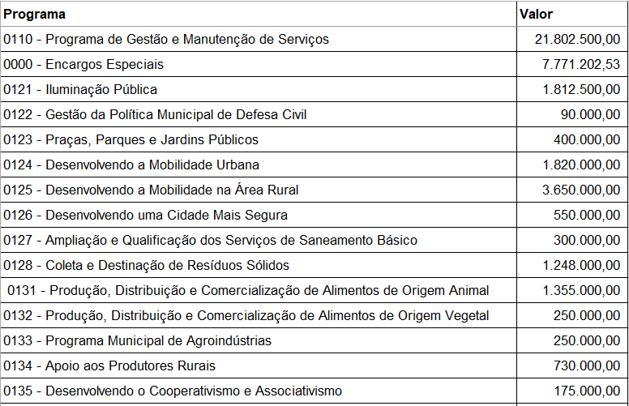
Resumo

Slide 4
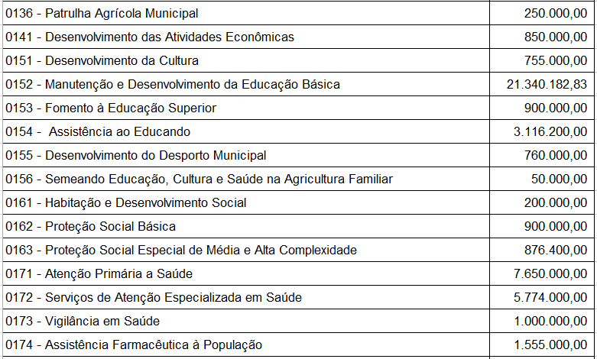
Resumo

Slide 5
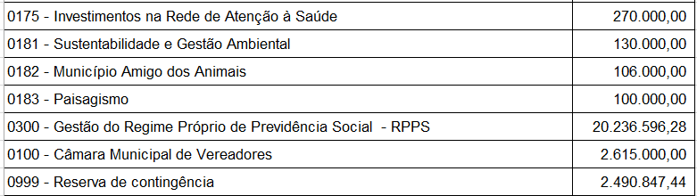
Resumo
37 – PROGRAMAS
R$ 114.129.429,08

Slide 6
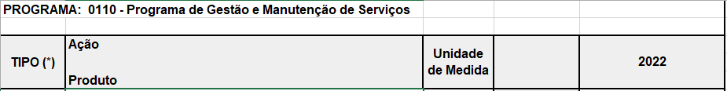
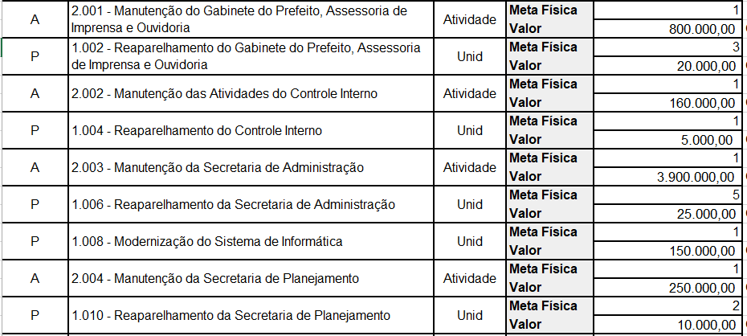
Gestão

Slide 7
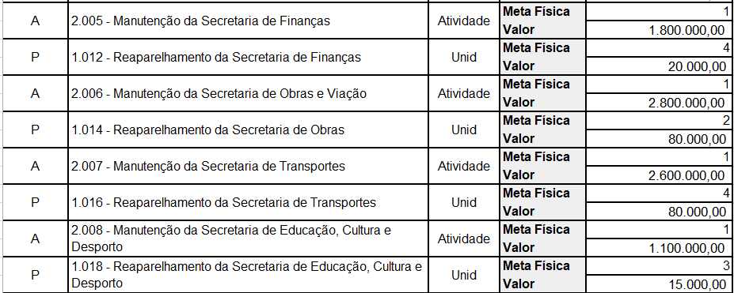
Gestão

Slide 8
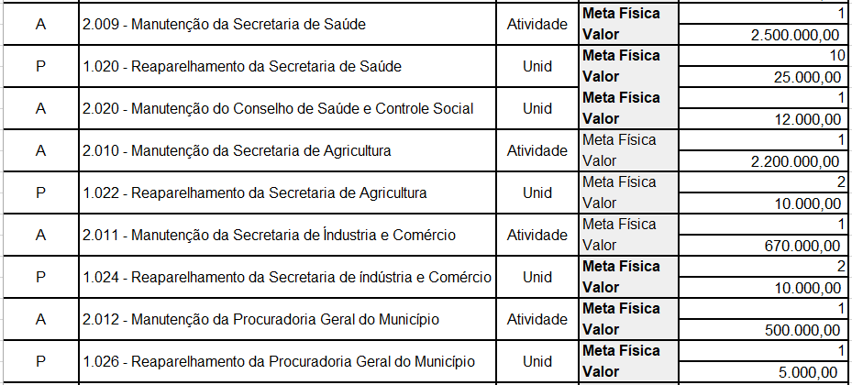
Gestão

Slide 9
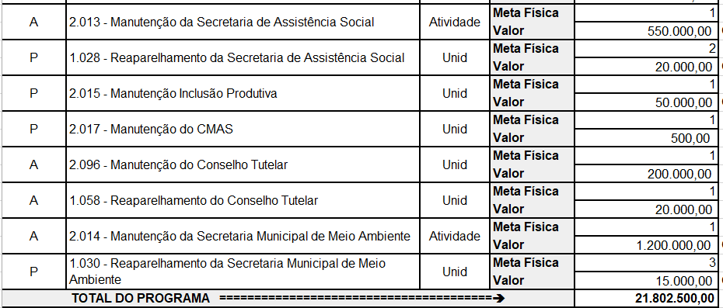
Gestão

Slide 10
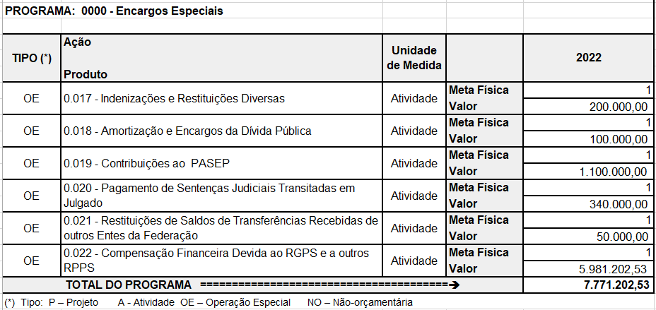
Programas

Slide 11
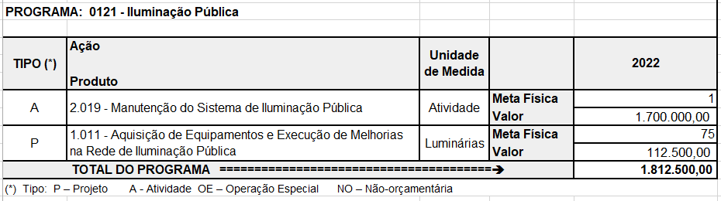
Programas

Slide 12
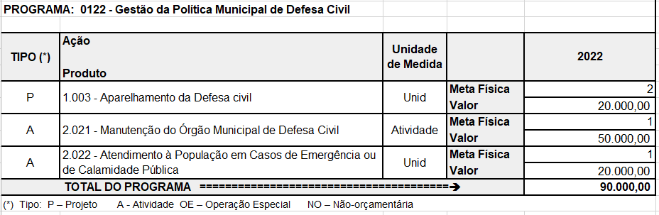
Programas

Slide 13
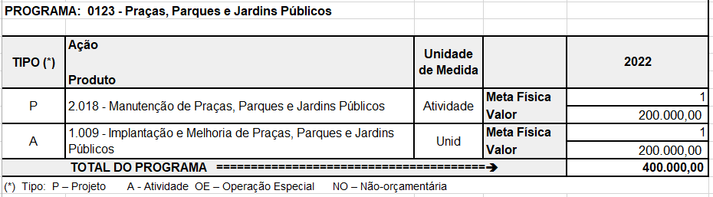
Programas

Slide 14
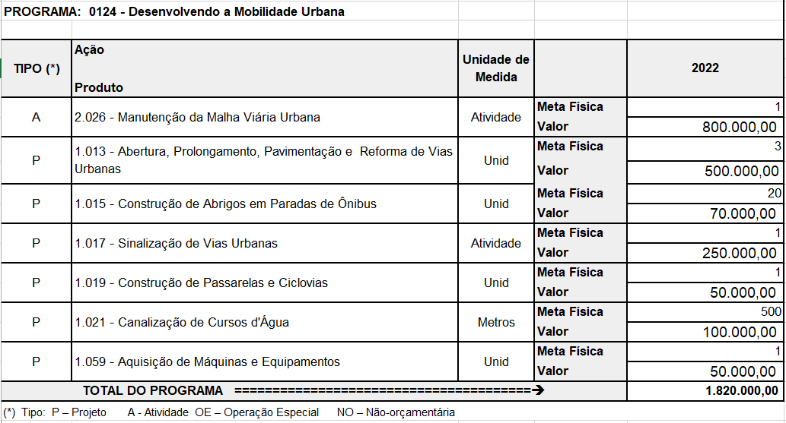
Programas

Slide 15
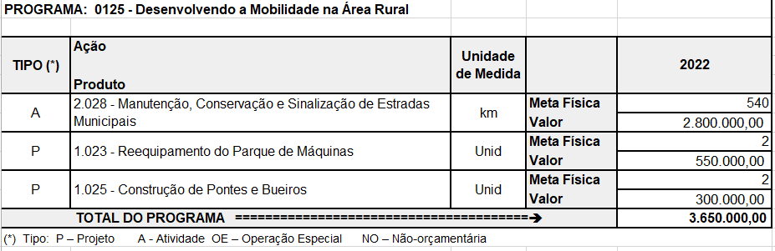
Programas

Slide 16
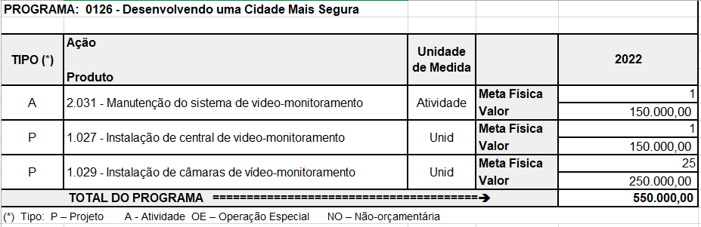
Programas

Slide 17
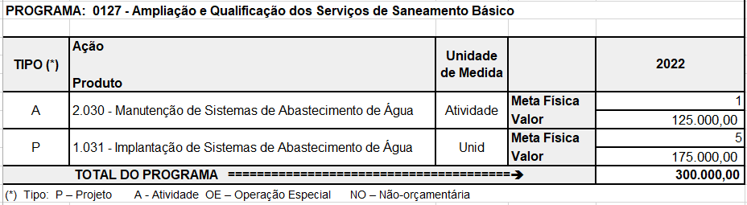
Programas

Slide 18
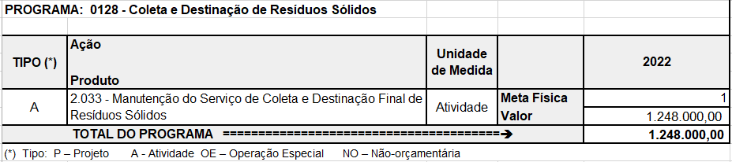
Programas

Slide 19
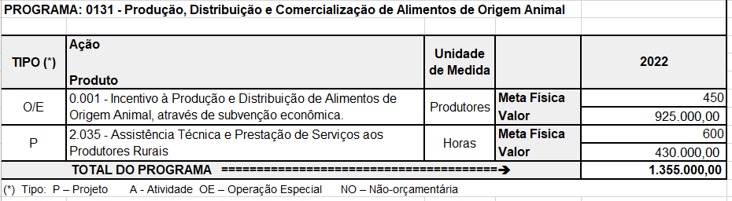
Programas

Slide 20

Programas

Slide 21
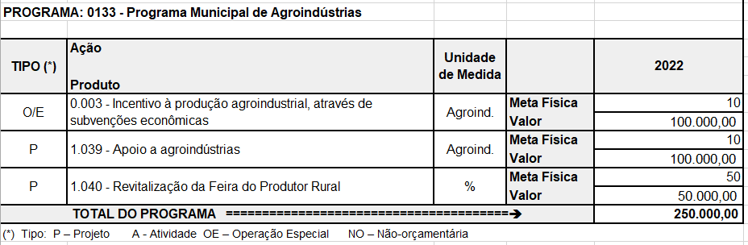
Programas

Slide 22
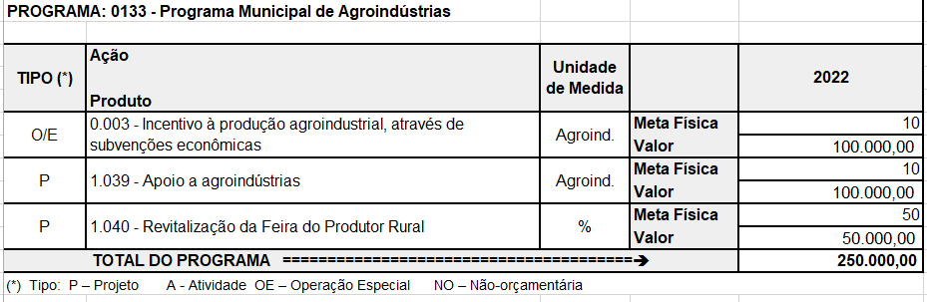
Programas

Slide 23
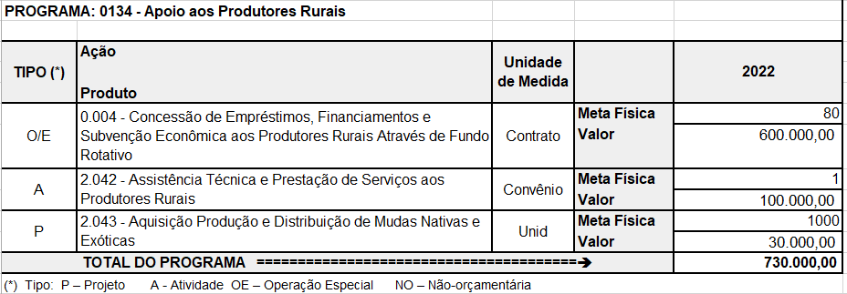
Programas

Slide 24
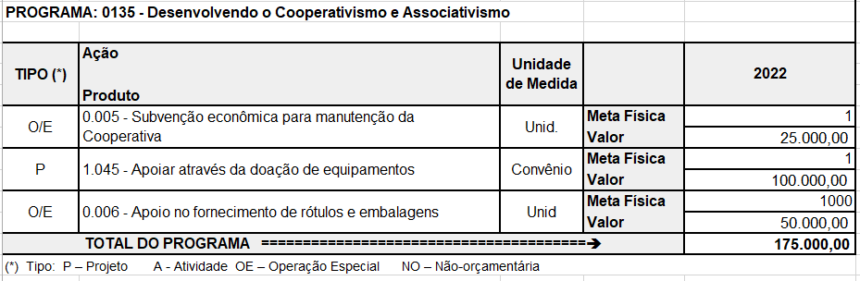
Programas

Slide 25
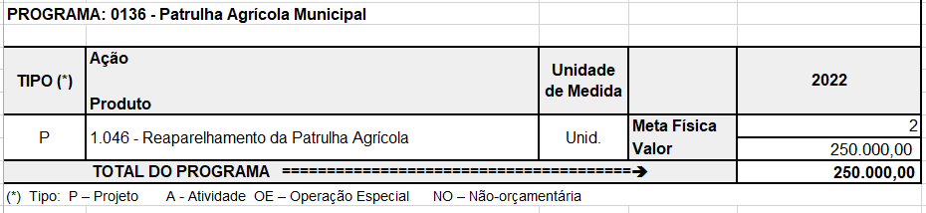
Programas

Slide 26
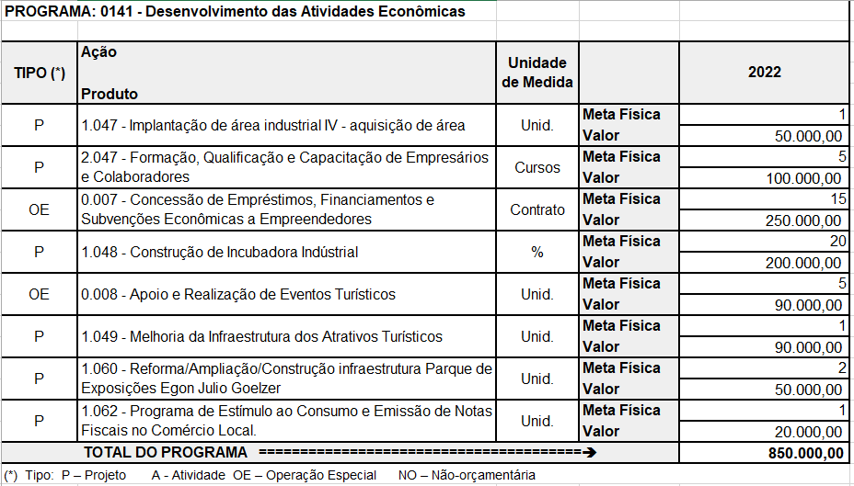
Programas

Slide 27
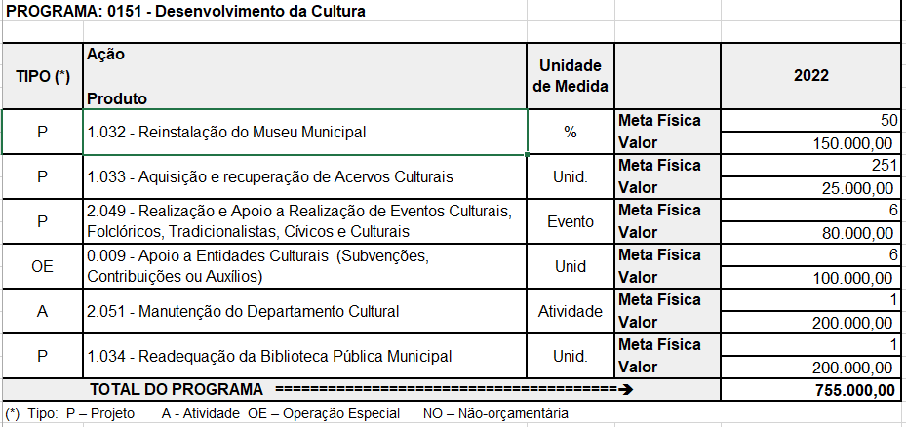
Programas

Slide 28
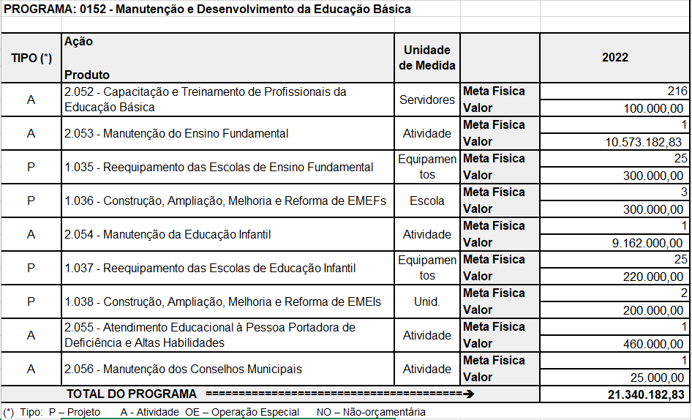
Programas

Slide 29
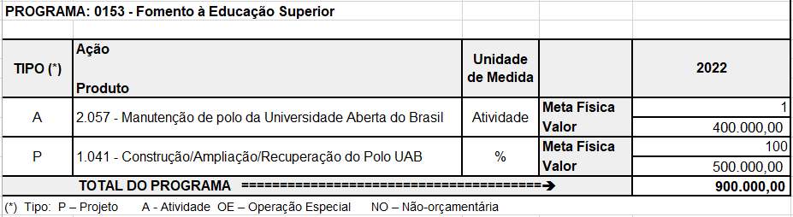
Programas

Slide 30
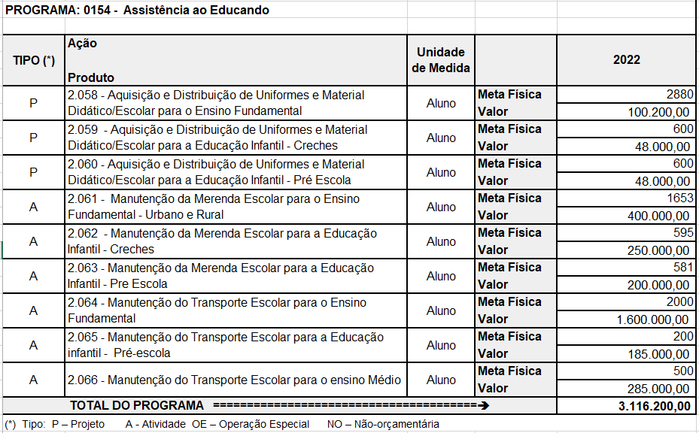
Programas

Slide 31
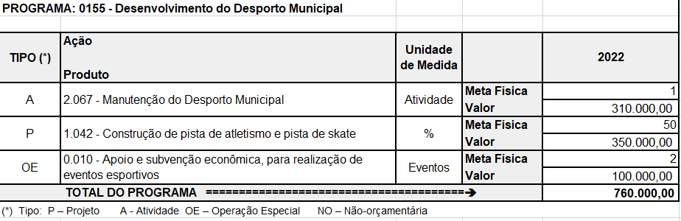
Programas

Slide 32
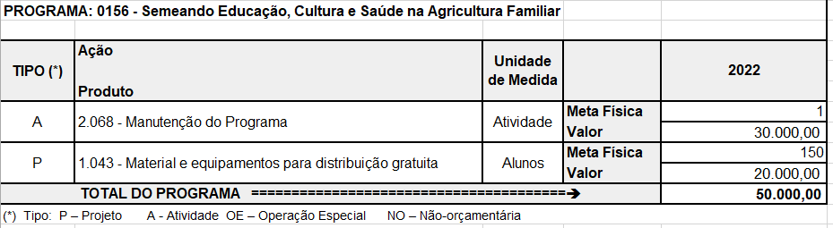
Programas

Slide 33
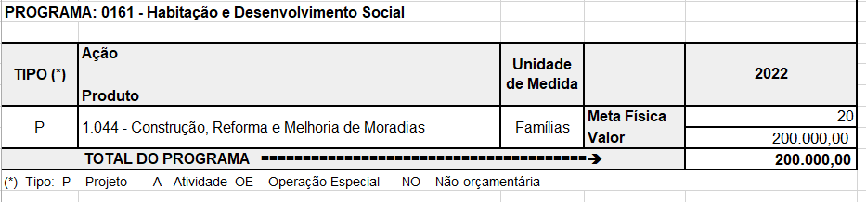
Programas

Slide 34
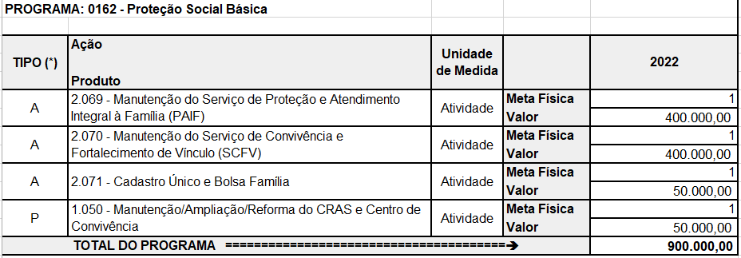
Programas

Slide 35
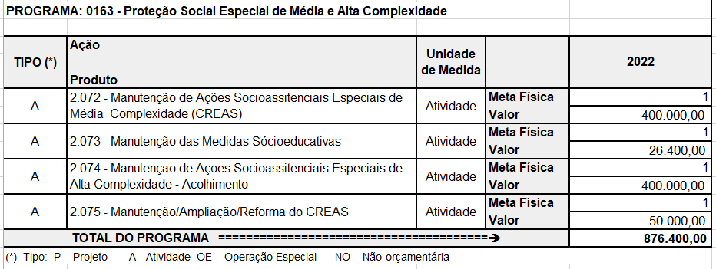
Programas

Slide 36
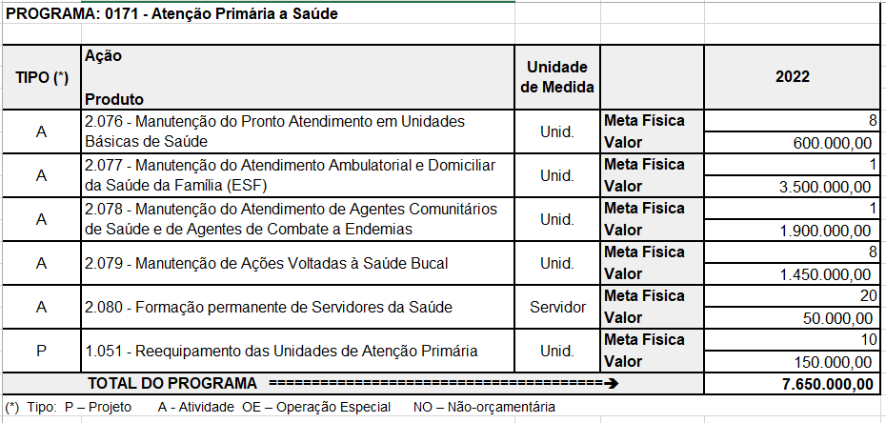
Programas

Slide 37
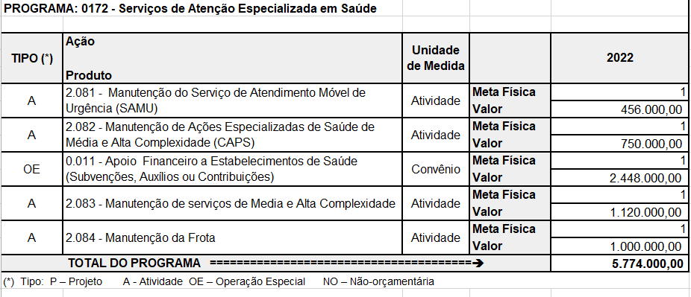
Programas

Slide 38
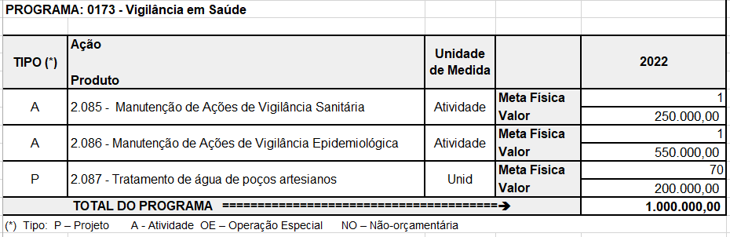
Programas

Slide 39
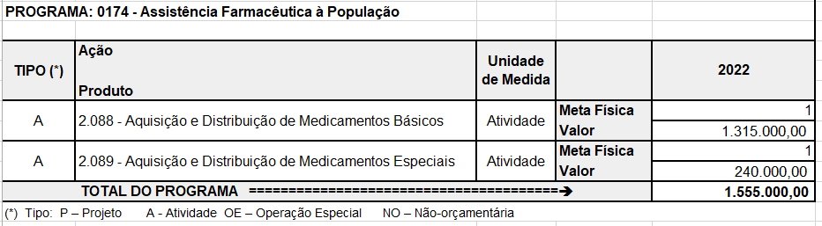
Programas

Slide 40
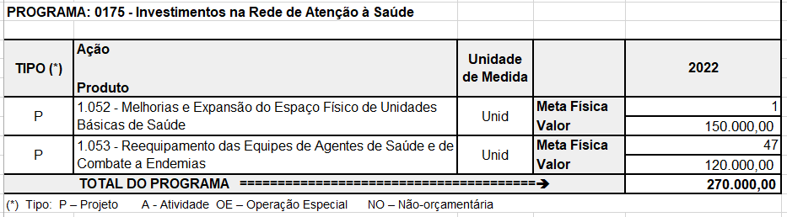
Programas

Slide 41
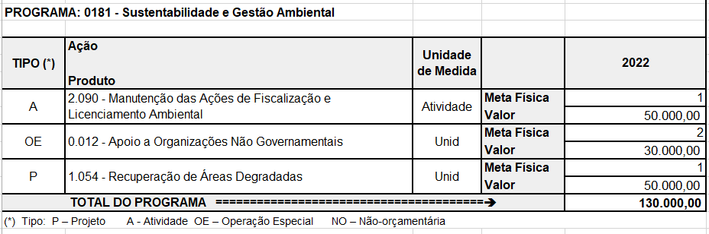
Programas

Slide 42
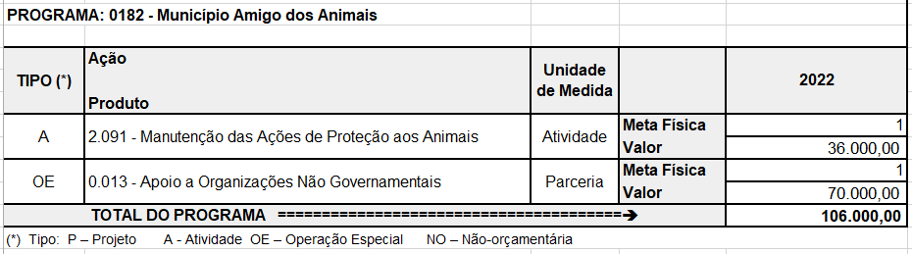
Programas

Slide 43
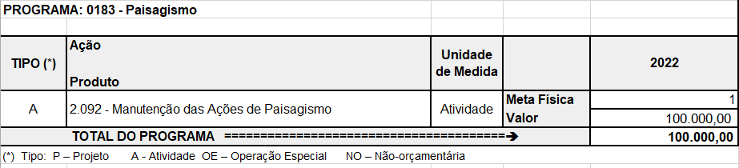
Programas

Slide 44
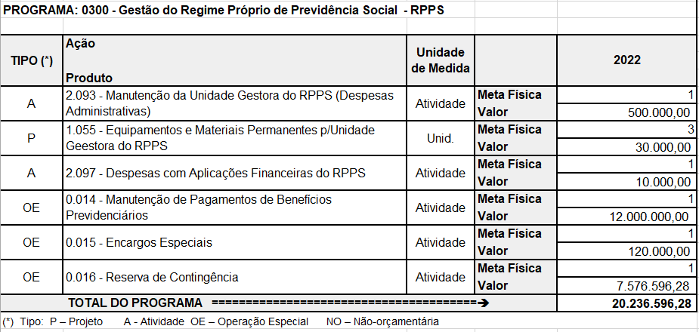
Programas

Slide 45
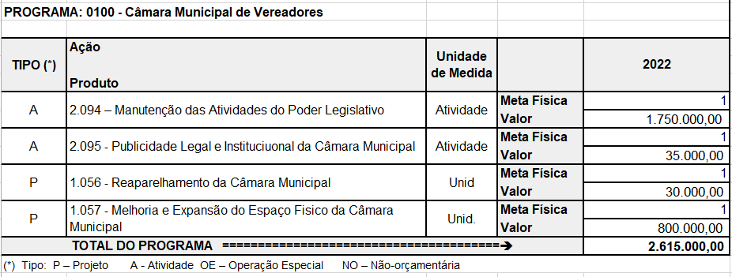
Programas

Slide 46
Obrigado!

